Slide 1
《关于推进家庭医生签约服务的指导意见》 政策解读
国家卫生计生委体制改革司（国务院医改办）
2017年7月

Slide 2

推进家庭医生签约服务的主要内容
1
一、重要意义
2
二、开展现状
3
三、思路和目标
4
四、主要任务
5
五、责任分工

Slide 3
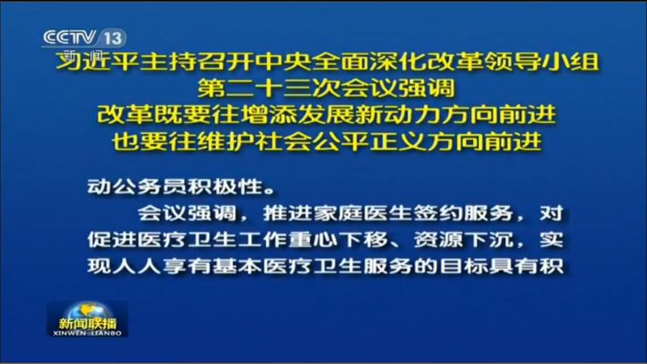
2016年6月，由国务院医改办、国家卫生计生委、国家发展改革委、民政部、财政部、人力资源社会保障部和国家中医药管理局联合印发《关于推进家庭医生签约服务的指导意见》（国医改办发〔2016〕１号）。该文件已通过中央全面深化改革领导小组第二十三次会议审议，经国务院同意，正式印发各地贯彻执行。

Slide 4

推进家庭医生签约服务是转变服务模式，实现从“以治病为中心”到“以健康为中心”的重要抓手。
有利于进一步落实预防为主方针、实现防治结合
有利于群众获得公平可及、系统连续的健康服务
有利于进一步健全治疗、康复、长期护理服务链
有利于满足群众更加重视生命质量和健康安全的需求。

Slide 5
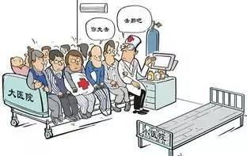
推进家庭医生签约服务是分级诊疗制度建设的重要基础
分级诊疗的重点和难点在于基层首诊
促进医疗资源下沉，形成基层首诊、双向转诊、急慢分治、上下联动的有序就医格局。

Slide 6

推进家庭医生签约服务是构建和谐医患关系的重要途径。
在长期、全程、熟悉的相处过程中，建立互信互助、互相扶持的亲密关系，有利于在全社会重塑和谐医患关系。

Slide 7

推进家庭医生签约服务是应对健康新挑战的重要举措
我国正处在老龄化加速发展、疾病谱迅速变化的经济社会转型期，慢性疾病高发。
通过开展签约服务，在群众家门口构筑起守护健康的坚固防线。
老年人口年均净增800万左右
2050年将达到4.4亿

Slide 8
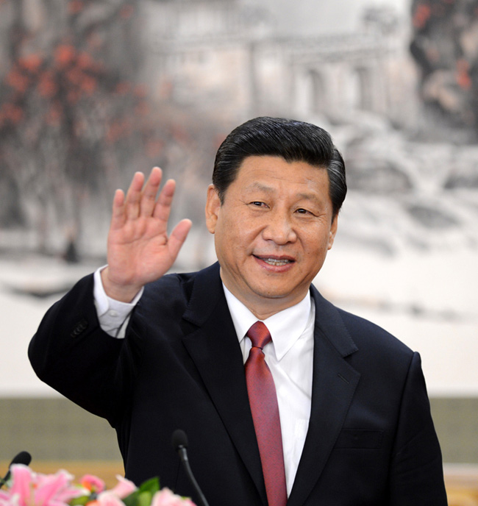
家庭医生签约服务是密切党和人民群众血肉联系的重要纽带
习近平总书记：
很多群众有了自己的家庭医生

Slide 9
推进家庭医生签约服务的主要内容
1
一、重要意义
2
二、开展现状
3
三、思路和目标
4
四、主要任务
5
五、责任分工

Slide 10
自国务院《关于建立全科医生制度的指导意见》（国发〔2011〕23号）印发以来，国家层面和各地开展了多种形式的签约服务试点，在团队组建、筹资、激励、考核等新机制方面进行了积极探索，并得到群众的认可和欢迎，为改革积累了宝贵经验和广泛的群众基础。
2016年底，200个公立医院改革试点城市签约服务覆盖率22.2%，重点人群覆盖率38.8%。

Slide 11

在基层服务的家庭医生与上级医疗机构医务人员在薪酬、职业发展空间等方面存在较大差距，难以吸引和留住优质人才。
签约服务内涵
有待完善
问 题
签约服务筹资
机制尚不健全
家庭医生开展签约服务的
激励不足

Slide 12
推进家庭医生签约服务的主要内容
1
一、重要意义
2
二、开展现状
3
三、思路和目标
4
四、主要任务
5
五、责任分工

Slide 13
总体思路
不断完善签约服务内涵，突出中西医结合，
增强群众主动利用签约服务的意愿
围绕推进健康中国建设、实现人人享有基本医疗卫生服务的目标，
加快推进家庭医生签约服务
建立健全签约服务的内在激励与外部支撑，
调动家庭医生开展签约服务的积极性
鼓励引导二级以上医院和非政府办医疗卫生
机构参与，提高签约服务覆盖面和水平

Slide 14


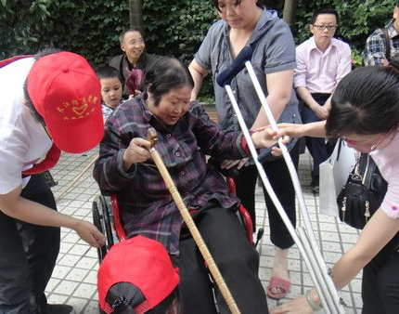
主要目标
2016年
重点在签约服务的方式、内容、收付费、考核、激励机制等方面实现突破，优先覆盖老年人、孕产妇、儿童、残疾人等人群，以及高血压、糖尿病、结核病等慢性疾病和严重精神障碍患者等。
在200个公立医院综合改革试点城市开展家庭医生签约服务，鼓励其他有条件的地区积极开展试点。

Slide 15
主要目标
2020年
2017年
力争将签约服务扩大到全人群，形成与居民长期稳定的契约服务关系，基本实现家庭医生签约服务制度的全覆盖。
2016年
家庭医生签约服务覆盖率达到30%以上，重点人群签约服务覆盖率达到60%以上。
在200个公立医院综合改革试点城市开展家庭医生签约服务，鼓励其他有条件的地区积极开展试点。

Slide 16
推进家庭医生签约服务的主要内容
1
一、重要意义
2
二、开展现状
3
三、思路和目标
4
四、主要任务
5
五、责任分工

Slide 17


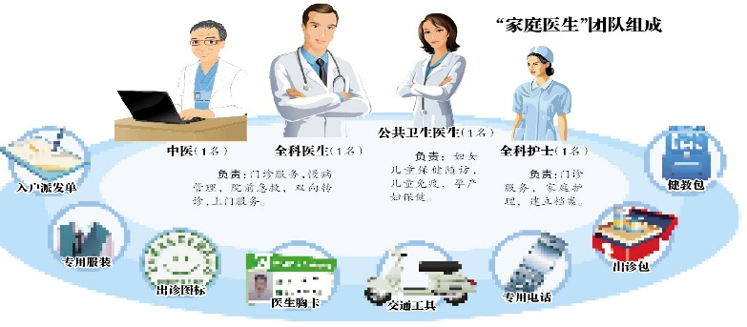

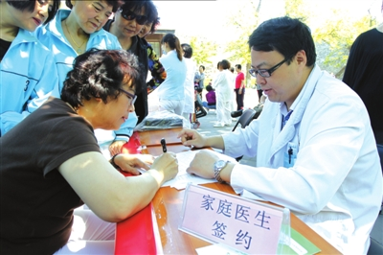
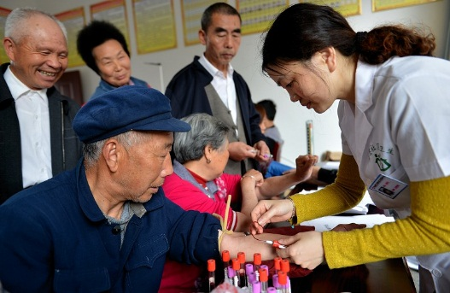
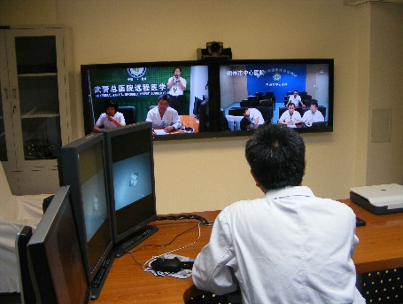
家庭医生签约服务的主要任务
建立签约服务激励机制
签订服务协议
健全签约服务收付费机制
强化签约服务技术支撑
明确签约服务的主体
优化签约服务内涵
加强签约服务绩效考核

Slide 18
家庭医生是为群众提供签约服务的第一责任人。
现阶段家庭医生主要由以下人员承担：
一是基层医疗卫生机构注册全科医生（含助理全科医生和中医类别全科医生）
二是具备能力的乡镇卫生院医师和乡村医生
三是符合条件的公立医院医师和中级以上职称的退休临床医师，特别是内科、妇科、儿科、中医医师

Slide 19
同时还鼓励符合条件的非政府办医疗卫生机构（含个体诊所）提供签约服务，并享受同样的收付费政策。
未来随着全科医生人才队伍的发展，逐步形成以全科医生为核心的签约服务队伍。

Slide 20

示意
家庭医生签约服务原则上应当采取团队服务形式，主要由家庭医生、社区护士、公卫医师（含助理公卫医师）等组成，并有二级以上医院医师（含中医类别医师）提供技术支持和业务指导。

Slide 21


有条件的地区还可以吸收药师、健康管理师、心理咨询师、社（义）工等加入团队。
其中，家庭医生将负责团队成员的任务分配和管理，其他专科医师和卫技人员也要与团队紧密配合，共同为签约居民提供优质的服务。

Slide 22
家庭医生签约服务的主要任务
签订服务协议
明确签约服务的主体

Slide 23

居民或家庭可以自愿选择1个家庭医生团队签订服务协议。服务协议将明确签约服务的内容、方式、期限和双方的责任、权利、义务及其他有关事项。
每次签约的服务周期原则上为一年，期满后居民可根据服务情况选择续约，或另选其他家庭医生团队签约。鼓励和引导居民就近签约，也可跨区域签约，建立有序竞争机制。

Slide 24
家庭医生团队
一所二级医院
“1+1+1”组合签约
一所三级医院
同时还要加强医院与基层医疗卫生机构之间的对接，各地在引导居民或家庭在与家庭医生团队签约时，居民或家庭还可以自愿选择一所二级医院、一所三级医院，建立“1+1+1”的组合签约服务模式，在组合之内可根据需求自行选择就医机构，并逐步过渡到基层首诊；在组合之外就诊应当通过家庭医生转诊，形成有序就医格局。

Slide 25
家庭医生签约服务的主要任务
签订服务协议
明确签约服务的主体
优化签约服务内涵

Slide 26
居民在签约后，将享受到如下服务：
基本医疗
常见病、多发病的中西医诊治
公共卫生
国家基本公共卫生服务项目
规定的其他公共卫生服务
约定的健康管理服务
针对居民健康状况和需求，制定不同类型的个性化签约服务内容
合理用药
就医路径指导和转诊预约等
可包括健康评估、康复指导、家庭病床、家庭护理、中医药“治未病”服务、远程健康监测等
通过不断优化签约服务内涵来满足居民的多样化医疗卫生服务需求。

Slide 27


签和不签不一样：就医、转诊、用药、医保等方面实行差异化的政策，增强签约服务的吸引力和有效利用。
一是就医方面，家庭医生团队将主动完善服务模式，按照协议为签约居民提供全程服务、上门服务、错时服务、预约服务等多种形式的服务。

Slide 28

二是转诊方面，家庭医生团队将拥有一定比例的医院专家号、预约挂号、预留床位等资源，方便签约居民优先就诊和住院。二级以上医院的全科医学科或指定科室会对接家庭医生转诊服务，为转诊患者建立绿色转诊通道。

Slide 29


三是用药方面，对于签约的慢性病患者，家庭医生可以酌情延长单次配药量，减少病人往返开药的频次。对于下转病人，可根据病情和上级医疗机构医嘱按规定开具药物。

Slide 30
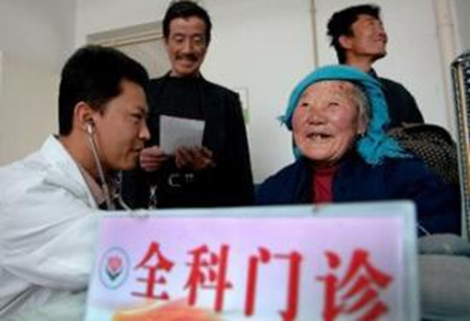
四是医保方面，会对签约居民实行差异化的医保支付政策，例如符合规定的转诊住院患者可以连续计算起付线等，签约居民在基层就诊会得到更高比例的医保报销，从而增强居民利用签约服务的意愿。

Slide 31
家庭医生签约服务的主要任务
签订服务协议
健全签约服务收付费机制
明确签约服务的主体
优化签约服务内涵

Slide 32
家庭医生团队为居民提供约定的签约服务，根据签约服务人数按年收取签约服务费，由医保基金、基本公共卫生服务经费和签约居民付费等方式共同分担。具体标准和分担比例由各地卫生计生、人力资源社会保障、财政、价格等部门根据签约服务内容、签约居民结构以及基本医保基金和公共卫生经费承受能力等因素协商确定。
基本公共卫生
服务经费
签约居民
付费
医保基金

Slide 33
发挥家庭医生在合理控费方面的作用
维护居民健康
增强控费动力
医联体管理
家庭医生团队通过签约服务维护好签约居民的健康，是从源头控制医疗费用的重要措施。
有条件的地区可以探索将签约居民的门诊基金按人头支付给基层医疗卫生机构或家庭医生团队，对经基层向医院转诊的患者，由基层或家庭医生团队支付一定的转诊费用，进一步增强家庭医生团队控费的动力。
探索对纵向合作的医疗联合体等分工协作模式实行医保总额付费，发挥家庭医生在医保付费控制中的作用，合理引导双向转诊。

Slide 34
家庭医生签约服务的主要任务
建立签约服务激励机制
签订服务协议
健全签约服务收付费机制
明确签约服务的主体
优化签约服务内涵

Slide 35


Slide 36
应当采取多方面的激励措施，调动家庭医生团队的服务积极性，不断增强全科医生的职业吸引力。
收入分配
职称晋升
培训、编制、评奖

Slide 37
在收入分配方面：
绩效工资
总量
要综合考虑包括签约服务在内的绩效考核情况等因素，合理确定基层医疗卫生机构绩效工资总量，使家庭医生通过提供优质签约服务等合理提高收入水平。
基层医疗卫生机构在内部绩效工资分配时，可采取设立全科医生津贴等方式向承担签约服务等临床一线任务的人员倾斜。
向全科医生
倾斜
收支结余
提取
基层医疗卫生机构收支结余部分可按规定提取奖励基金，鼓励多劳多得、优绩优酬。

Slide 38

同时，应在编制、人员聘用、职称晋升、在职培训、评奖推优等方面重点向全科医生倾斜，加快全科医生队伍建设，提升签约服务水平。
一是将优秀人员纳入各级政府人才引进优惠政策范围，增强全科医生的职业吸引力。

Slide 39


二是落实《关于进一步改革完善基层卫生专业技术人员职称评审工作的指导意见》（人社部发〔2015〕94号：
3
将签约服务评价考核结果作为职称晋升的重要因素
2
扩大职称晋升空间，重点向签约服务考核优秀的人员倾斜
1
合理设置基层医疗卫生机构全科医生高、中级岗位的比例

Slide 40


三是对成绩突出的家庭医生及其团队，按照国家规定给予表彰表扬，大力宣传先进典型。

Slide 41


四是拓展国内外培训渠道，建立健全二级以上医院医生定期到基层开展业务指导与家庭医生定期到临床教学基地进修制度。加强家庭医生及团队成员的继续医学教育，提高签约服务质量。

Slide 42
家庭医生签约服务的主要任务
建立签约服务激励机制
签订服务协议
健全签约服务收付费机制
明确签约服务的主体
优化签约服务内涵
加强签约服务绩效考核

Slide 43
发挥社会监督作用
绩效
考核
完善绩效考核标准
建立挂钩机制
开展定期考核

Slide 44
建立以签约对象数量与构成、服务质量、健康管理效果、居民满意度、医药费用控制、签约居民基层就诊比例等为核心的签约服务评价考核指标体系。 绩效考核结果与医保支付、公共卫生服务经费拨付以及团队和个人绩效分配挂钩。
完善绩效考核标准

Slide 45

建立以签约居民为主体，向社会公开的反馈评价体系，畅通公众监督渠道，使家庭医生团队的服务质量和水平能够得到居民的及时反馈和评价，并作为绩效考核的重要依据和居民选择家庭医生团队的重要参考。
发挥社会监督作用

Slide 46
家庭医生签约服务的主要任务
建立签约服务激励机制
签订服务协议
健全签约服务收付费机制
强化签约服务技术支撑
明确签约服务的主体
优化签约服务内涵
加强签约服务绩效考核

Slide 47
签约服务的顺利推进、签约双方的良性互动，离不开资源的协同共享和技术的有力支持。要积极促进不同医疗卫生机构间资源共享，利用“互联网+”、远程医疗等新技术，提高家庭医生、二级以上医院医生和签约居民之间服务、互动的效率，节约成本、改善体验、提升绩效。
家庭医生
二级以上
医院医生
签约居民

Slide 48

一是整合二级以上医院现有的检查检验、消毒供应中心等资源向基层医疗卫生机构开放。探索设置独立的区域医学检验机构、病理诊断机构、医学影像检查机构等，实现区域资源共享。

Slide 49

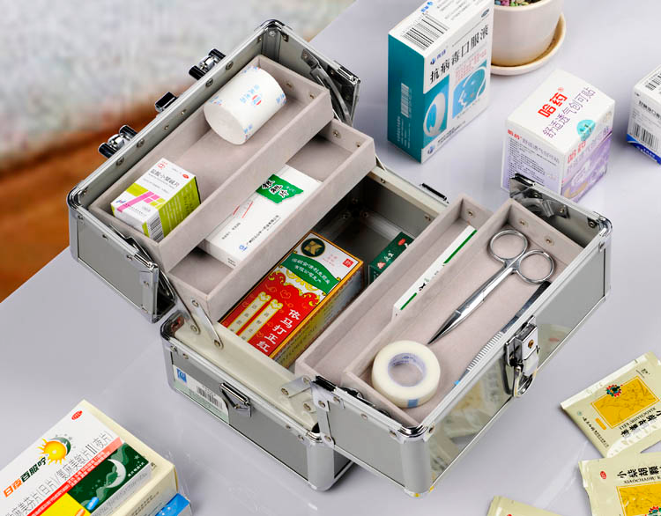
二是完善家庭医生签约服务必需设施设备的配备，有条件的地方可为家庭医生配备统一的着装、出诊装备、交通工具等。
Notes:
顺序

Slide 50
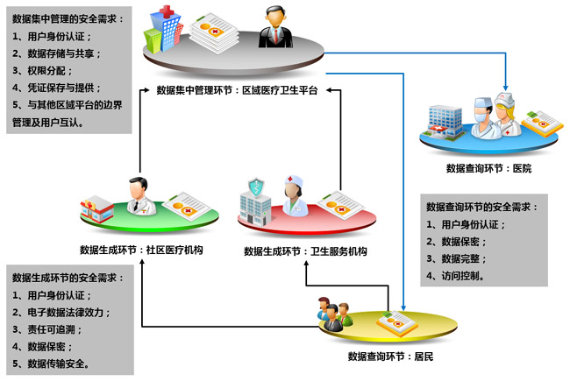
三是构建完善的区域医疗卫生信息平台，实现签约居民健康档案、电子病历、检验报告等信息共享和业务协同。

Slide 51
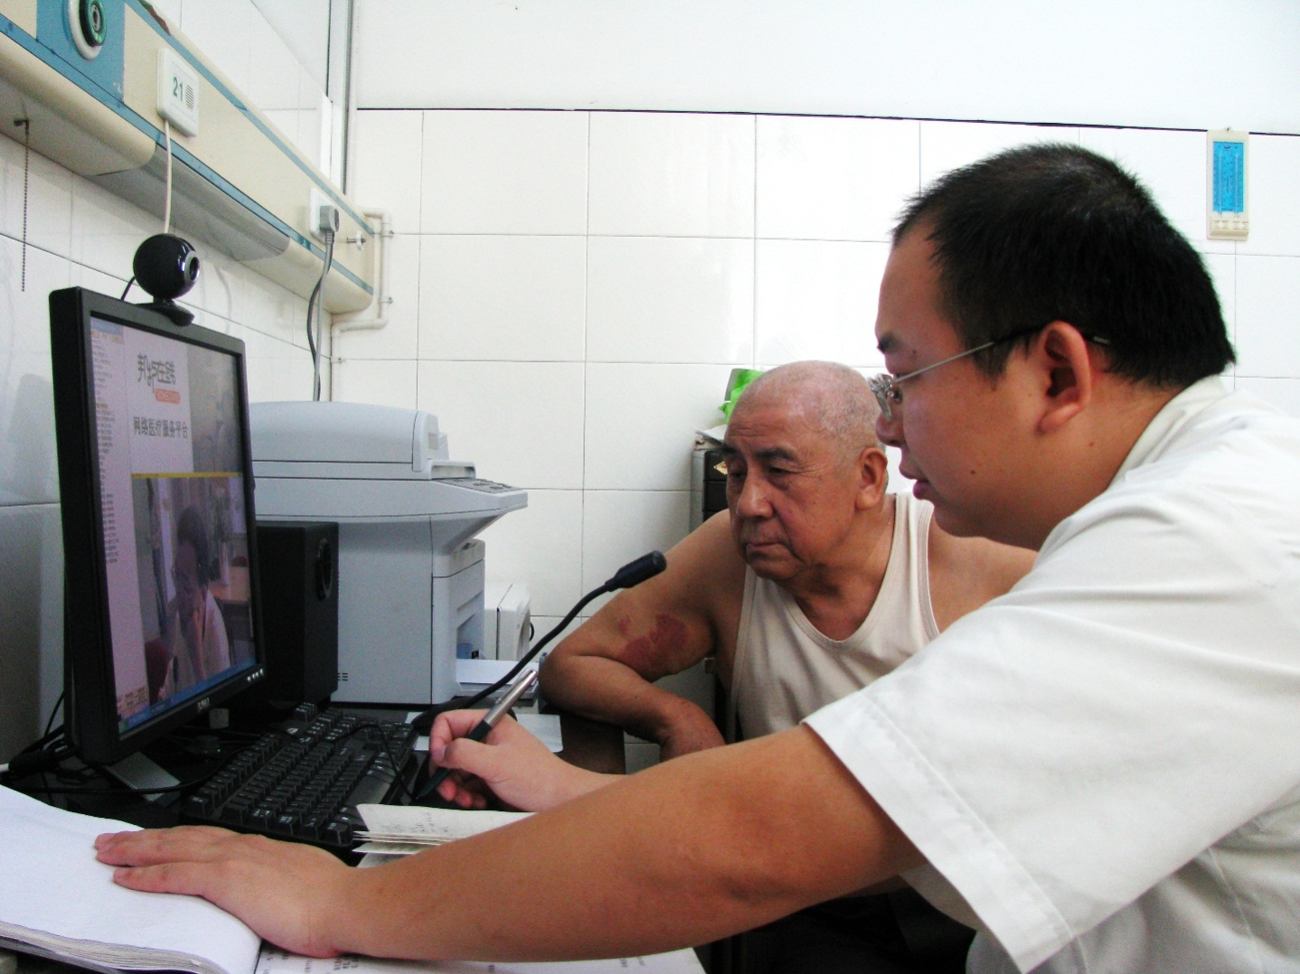
四是通过远程医疗、即时通讯等方式，加强二级以上医院医师与家庭医生的技术交流与业务指导。

Slide 52

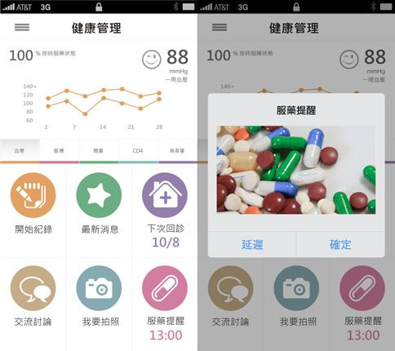
五是通过智能客户端等多种方式搭建家庭医生与签约居民的交流平台，为信息咨询、互动交流、患者反馈、健康管理等提供便利。

Slide 53

六是积极利用移动互联网、可穿戴设备等为签约居民提供在线预约诊疗、候诊提醒、划价缴费、诊疗报告查询、药品配送和健康信息收集等服务，增强群众对于签约服务的获得感。

Slide 54
推进家庭医生签约服务的主要内容
1
一、重要意义
2
二、开展现状
3
三、思路和目标
4
四、主要任务
5
五、责任分工

Slide 55
加强组织领导
各地要结合实际，及时出台开展家庭医生签约服务的具体方案。
切实加强组织领导和统筹协调，形成政府主导、部门协作、全社会参与的工作机制，确保各项任务落实到位。
强家庭医生签约服务与公立医院综合改革、分级诊疗制度建设等改革工作的衔接，形成叠加效应和改革合力。

Slide 56
国务院医改办
（体制改革司）
加强督导评估，探索第三方评估。
发展改革（价格）部门要积极支持家庭医生签约服务所需的设施设备配备，做好签约服务价格的相关工作。
财政部门要统筹核定基层医疗卫生机构的各项补偿资金，并建立与签约服务数量和质量相挂钩的机制。
人力资源社会保障、卫生计生部门要建立健全有利于分级诊疗和家庭医生签约服务的基本医疗保险支付政策、人事政策。
卫生计生、中医药管理部门要切实承担家庭医生签约服务工作的组织、协调职能，统一调配医疗卫生资源，加强对签约服务行为的监管。

Slide 57
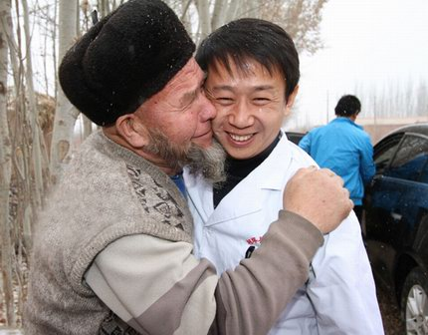

做好舆论宣传：
各地要充分利用各种信息媒介，采取多种形式广泛宣传家庭医生签约服务的政策与内容，重点突出签约服务便民、惠民、利民的特点。大力宣传家庭医生先进典型，增强职业荣誉感，营造全社会尊重、信任、支持家庭医生签约服务的良好氛围。

Slide 58

加快推进家庭医生签约服务，增强人民群众的获得感。

Slide 59
谢谢！

